Slide 1
Особливості рівневого оцінювання в 5-их класах НУШ
Оксана Солодка
консультант ЦПРПП

Slide 2
Інструктивно-методичні матеріали
https://osvita.ua/doc/files/news/871/87164/Instruktazh-metod_rekom_shchodo_orhaniz_.pdf
https://mon.gov.ua/storage/app/media/zagalna%20serednya/metodichni%20recomendazii/2022/08/20/01/Dodatok.5.inozemni.movy.20.08.2022.pdf
https://osvita.ua/doc/files/news/861/86195/OCINYuVANNYa_OST818.pdf

Slide 3
Згідно Закону України «Про повну загальну середню освіту» кожен учень має право на справедливе, неупереджене, об’єктивне, незалежне, недискримінаційне та доброчесне оцінювання результатів його навчання незалежно від виду та форми здобуття ним освіти.

Slide 4
Основні види оцінювання
Формувальне
Поточне (не поурочне)
Підсумкове
Тематичне
Семестрове
Річне

Slide 5
Діагностувальне оцінювання

Slide 6
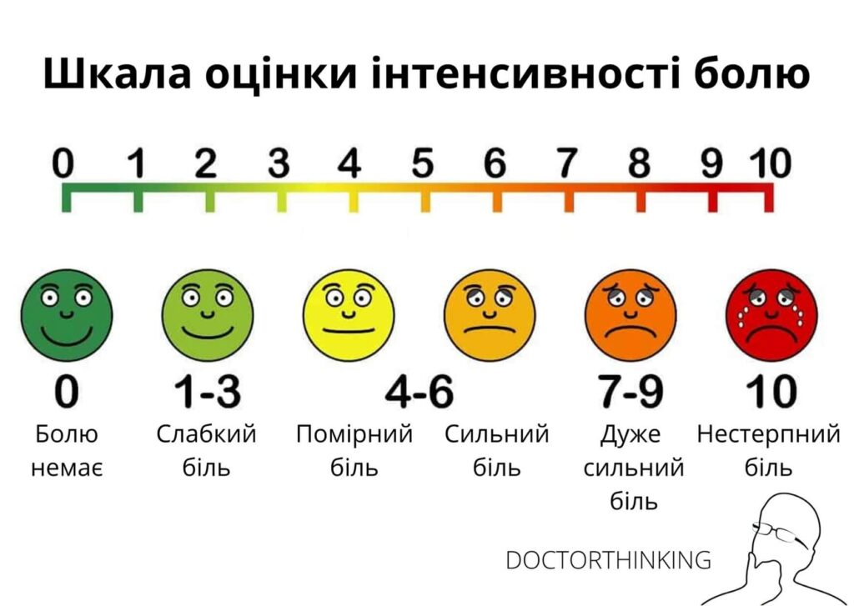
Формувальне оцінювання -
може здійснюватися у вигляді
Самооцінювання
Взаємооцінювання учнів
Оцінювання вчителем за допомогою окремих інструментів (карток, шкал, щоденника спостереження вчителя, портфоліо результатів навчальної діяльності учнів)

Slide 7
Поточне оцінювання (контроль)
Проводиться систематично з метою встановлення рівнів опанування матеріалом
Має навчальну функцію

Slide 8
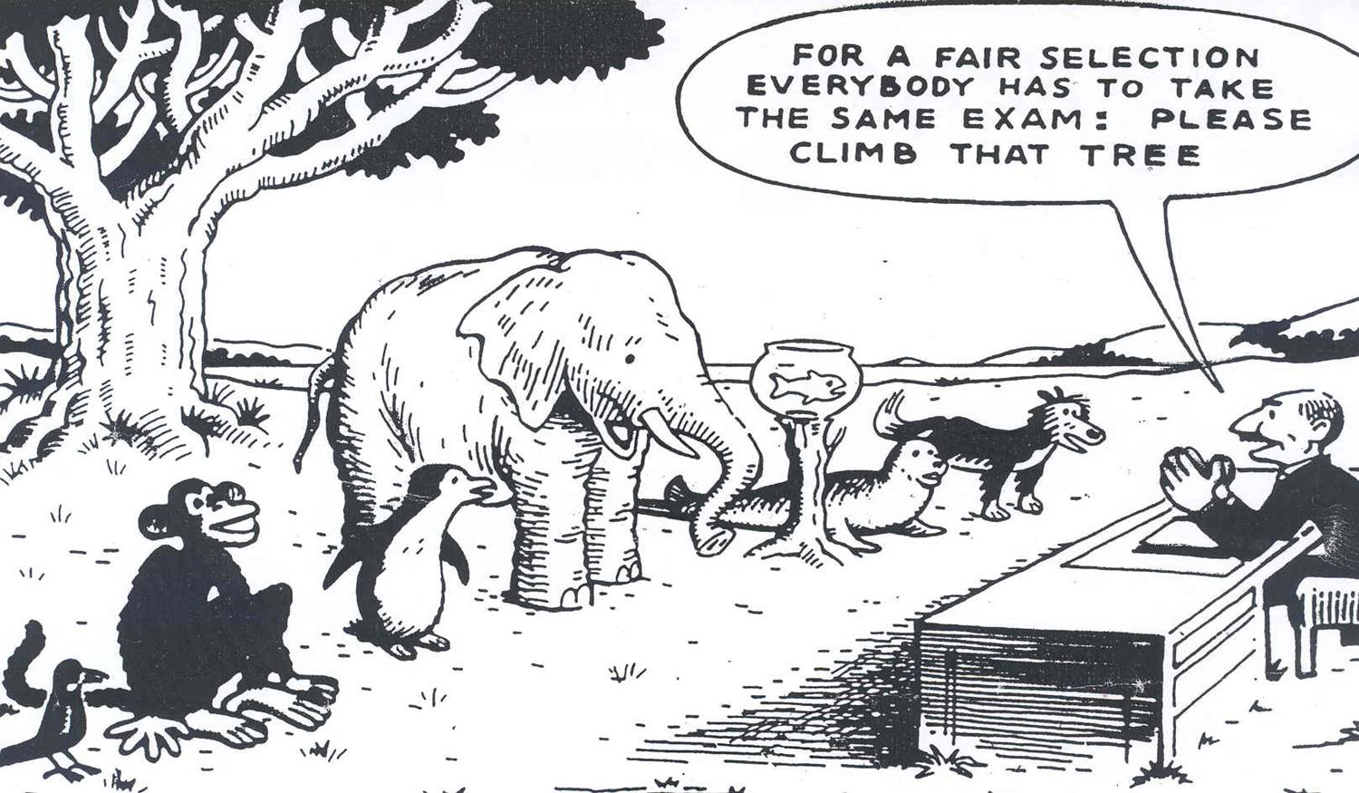
НУШ акцентує на формувальному оцінюванні – оцінюванні як навчанні та для навчання.

Slide 9
Ставлення до помилок
Катастрофа???
Частина навчання???

Slide 10
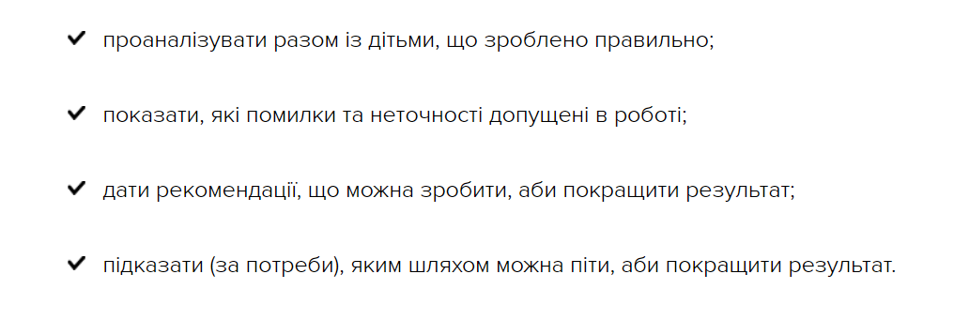
Етапи формувального оцінювання
Помилки – це частина навчання, а реагування на них – сутність формувального оцінювання.
Вчитель уважно спостерігає за дітьми на уроках, він обов’язково запитує себе: як я можу допомогти дитині впоратися із завданням.
Втручання має бути дуже збалансованим.
Учитель має навчити дитину приймати помилки й реагувати відповідно, без зайвих негативних емоцій, розглядати цей процес як шлях до навчання та розвитку.

Slide 11
Рівневе оцінювання
Початковий
Середній
Достатній
Високий

Slide 12
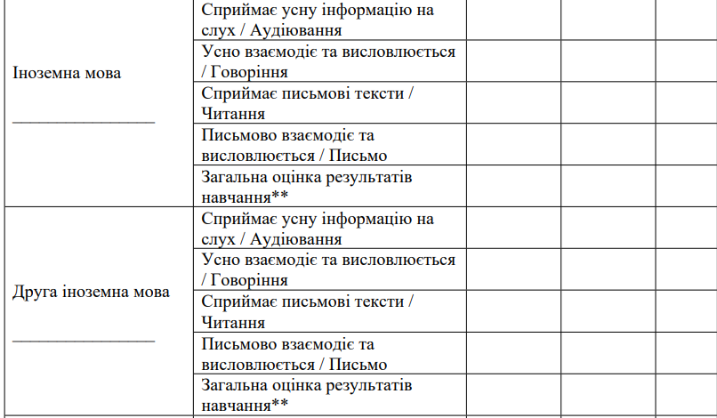
Свідоцтво досягнень

Slide 13
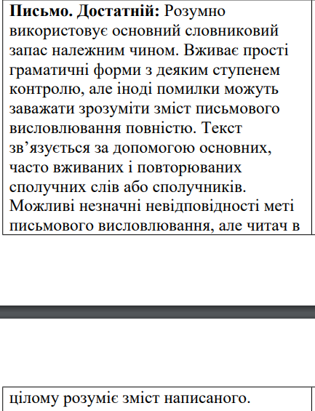
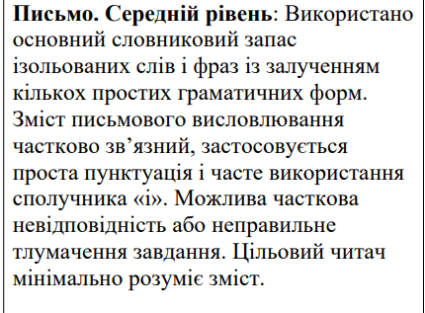
Орієнтовні критерії оцінювання навчальних досягнень учнів з іноземних мов при бальному оцінюванні

Slide 14
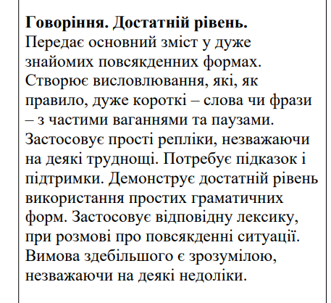
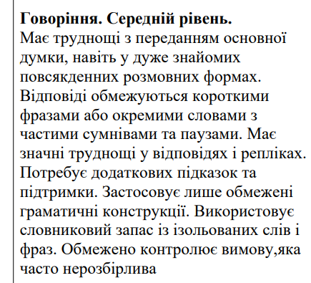
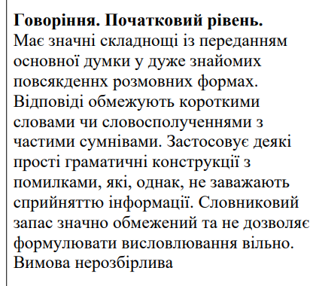

Slide 15
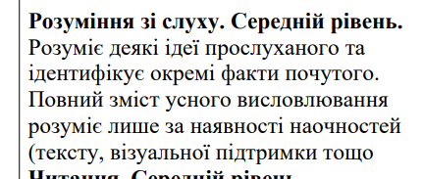
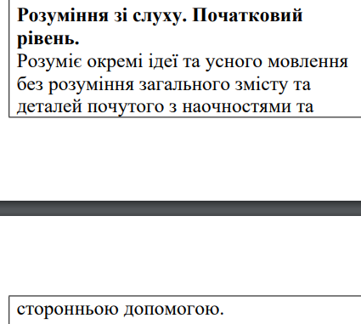
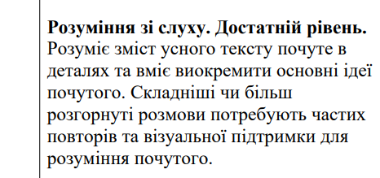

Slide 16
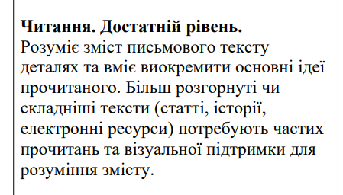
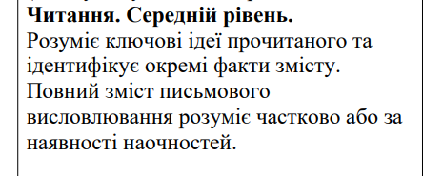

Slide 17
Підсумкове оцінювання
Тематичне оцінювання може здійснюватися на основі поточного оцінювання із урахуванням проведеної для оцінювання проміжних результатів навчання діагностичної (контрольної) роботи або без проведення такої роботи залежно від специфіки навчального предмета/інтегрованого курсу. Під час виставлення оцінки за тему результати перевірки робочих зошитів, як правило, не враховуються.
Семестрове оцінювання здійснюється на основі результатів тематичного оцінювання та результатів контролю груп загальних результатів навчання,відображених у Свідоцтві досягнень.
Річне оцінювання здійснюється на основі загальних оцінок результатів навчання за І та ІІ семестри. Окремі види контрольних робіт, як правило, не проводяться. У Свідоцтві досягнень у графі «Рік» ставиться одна оцінка –загальна оцінка результатів навчання за рік. Оцінки за групи результатів навчання у графі «Рік» не виставляються, оскільки вони мають бути враховані в оцінках за семестри.

